Slide 1

alter , update 구문
alter는 변경하다 라는 뜻

Slide 2
alter ~ add 구문

Slide 3
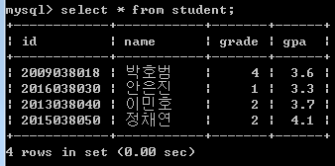
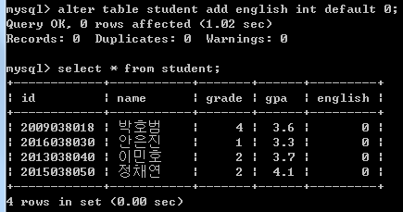
테이블 데이터 전체 조회
english 칼럼이
추가 되었고
기본값은 0으로 설정됨
Student 테이블에 english (int형)칼럼 추가 기본(default)값 0으로

Slide 4
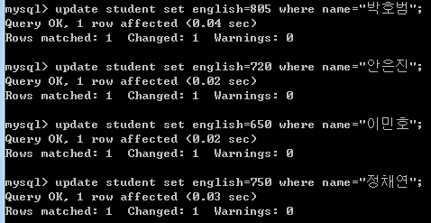
name이 “정채연”인 student 테이블의 english칼럼의 데이터를 750으로 update
update ~ set ~
데이터 변경

Slide 5
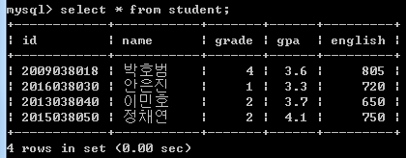
update 후에 데이터가 변경됨

Slide 6
alter ~ change 구문

Slide 7
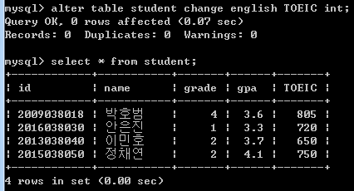
student 테이블의 english 칼럼의 이름을 TOEIC (자료형은 정수(int))으로 변경합니다.

Slide 8
alter ~ rename 구문

Slide 9

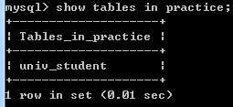
student 테이블의 이름을 univ_student로 변경함
practice 데이터 베이스의
테이블들을 봅니다. (univ_student 테이블 확인)

Slide 10
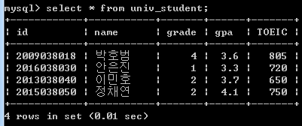
바뀐 이름인 univ_student로
테이블을 조회해봅니다.

Slide 11
끝

